Slide 1
Cours C.03.06.02
Détresses des trottoirs
Marek Pszczola
(la présentation a été préparée sur la base des conférences du professeur S. Romanoschi, USA)

Slide 2
Road Transportation Systems Engineering Development in the Sub-Saharan Africa – Modern EU Master Programme & Capacity Building

Slide 4
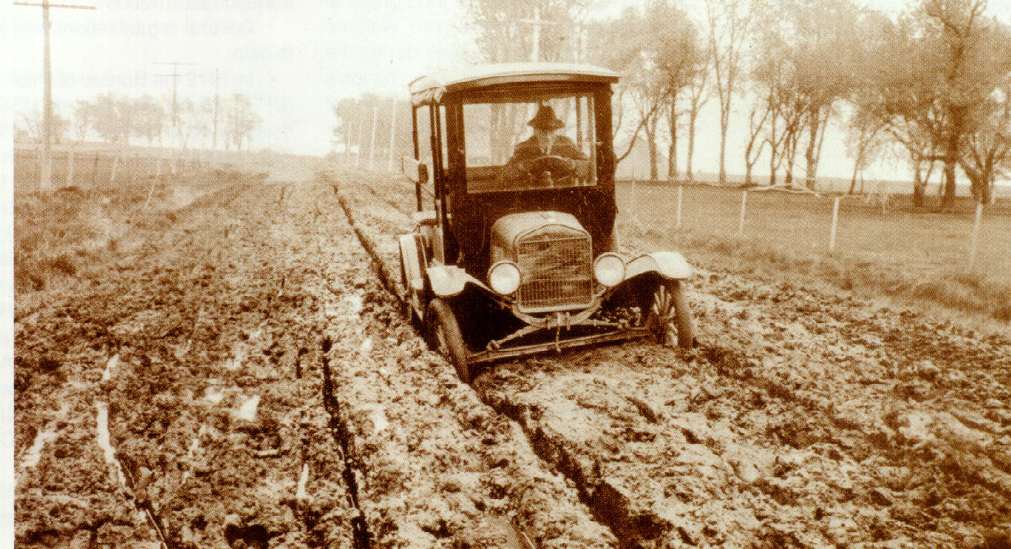

Slide 5
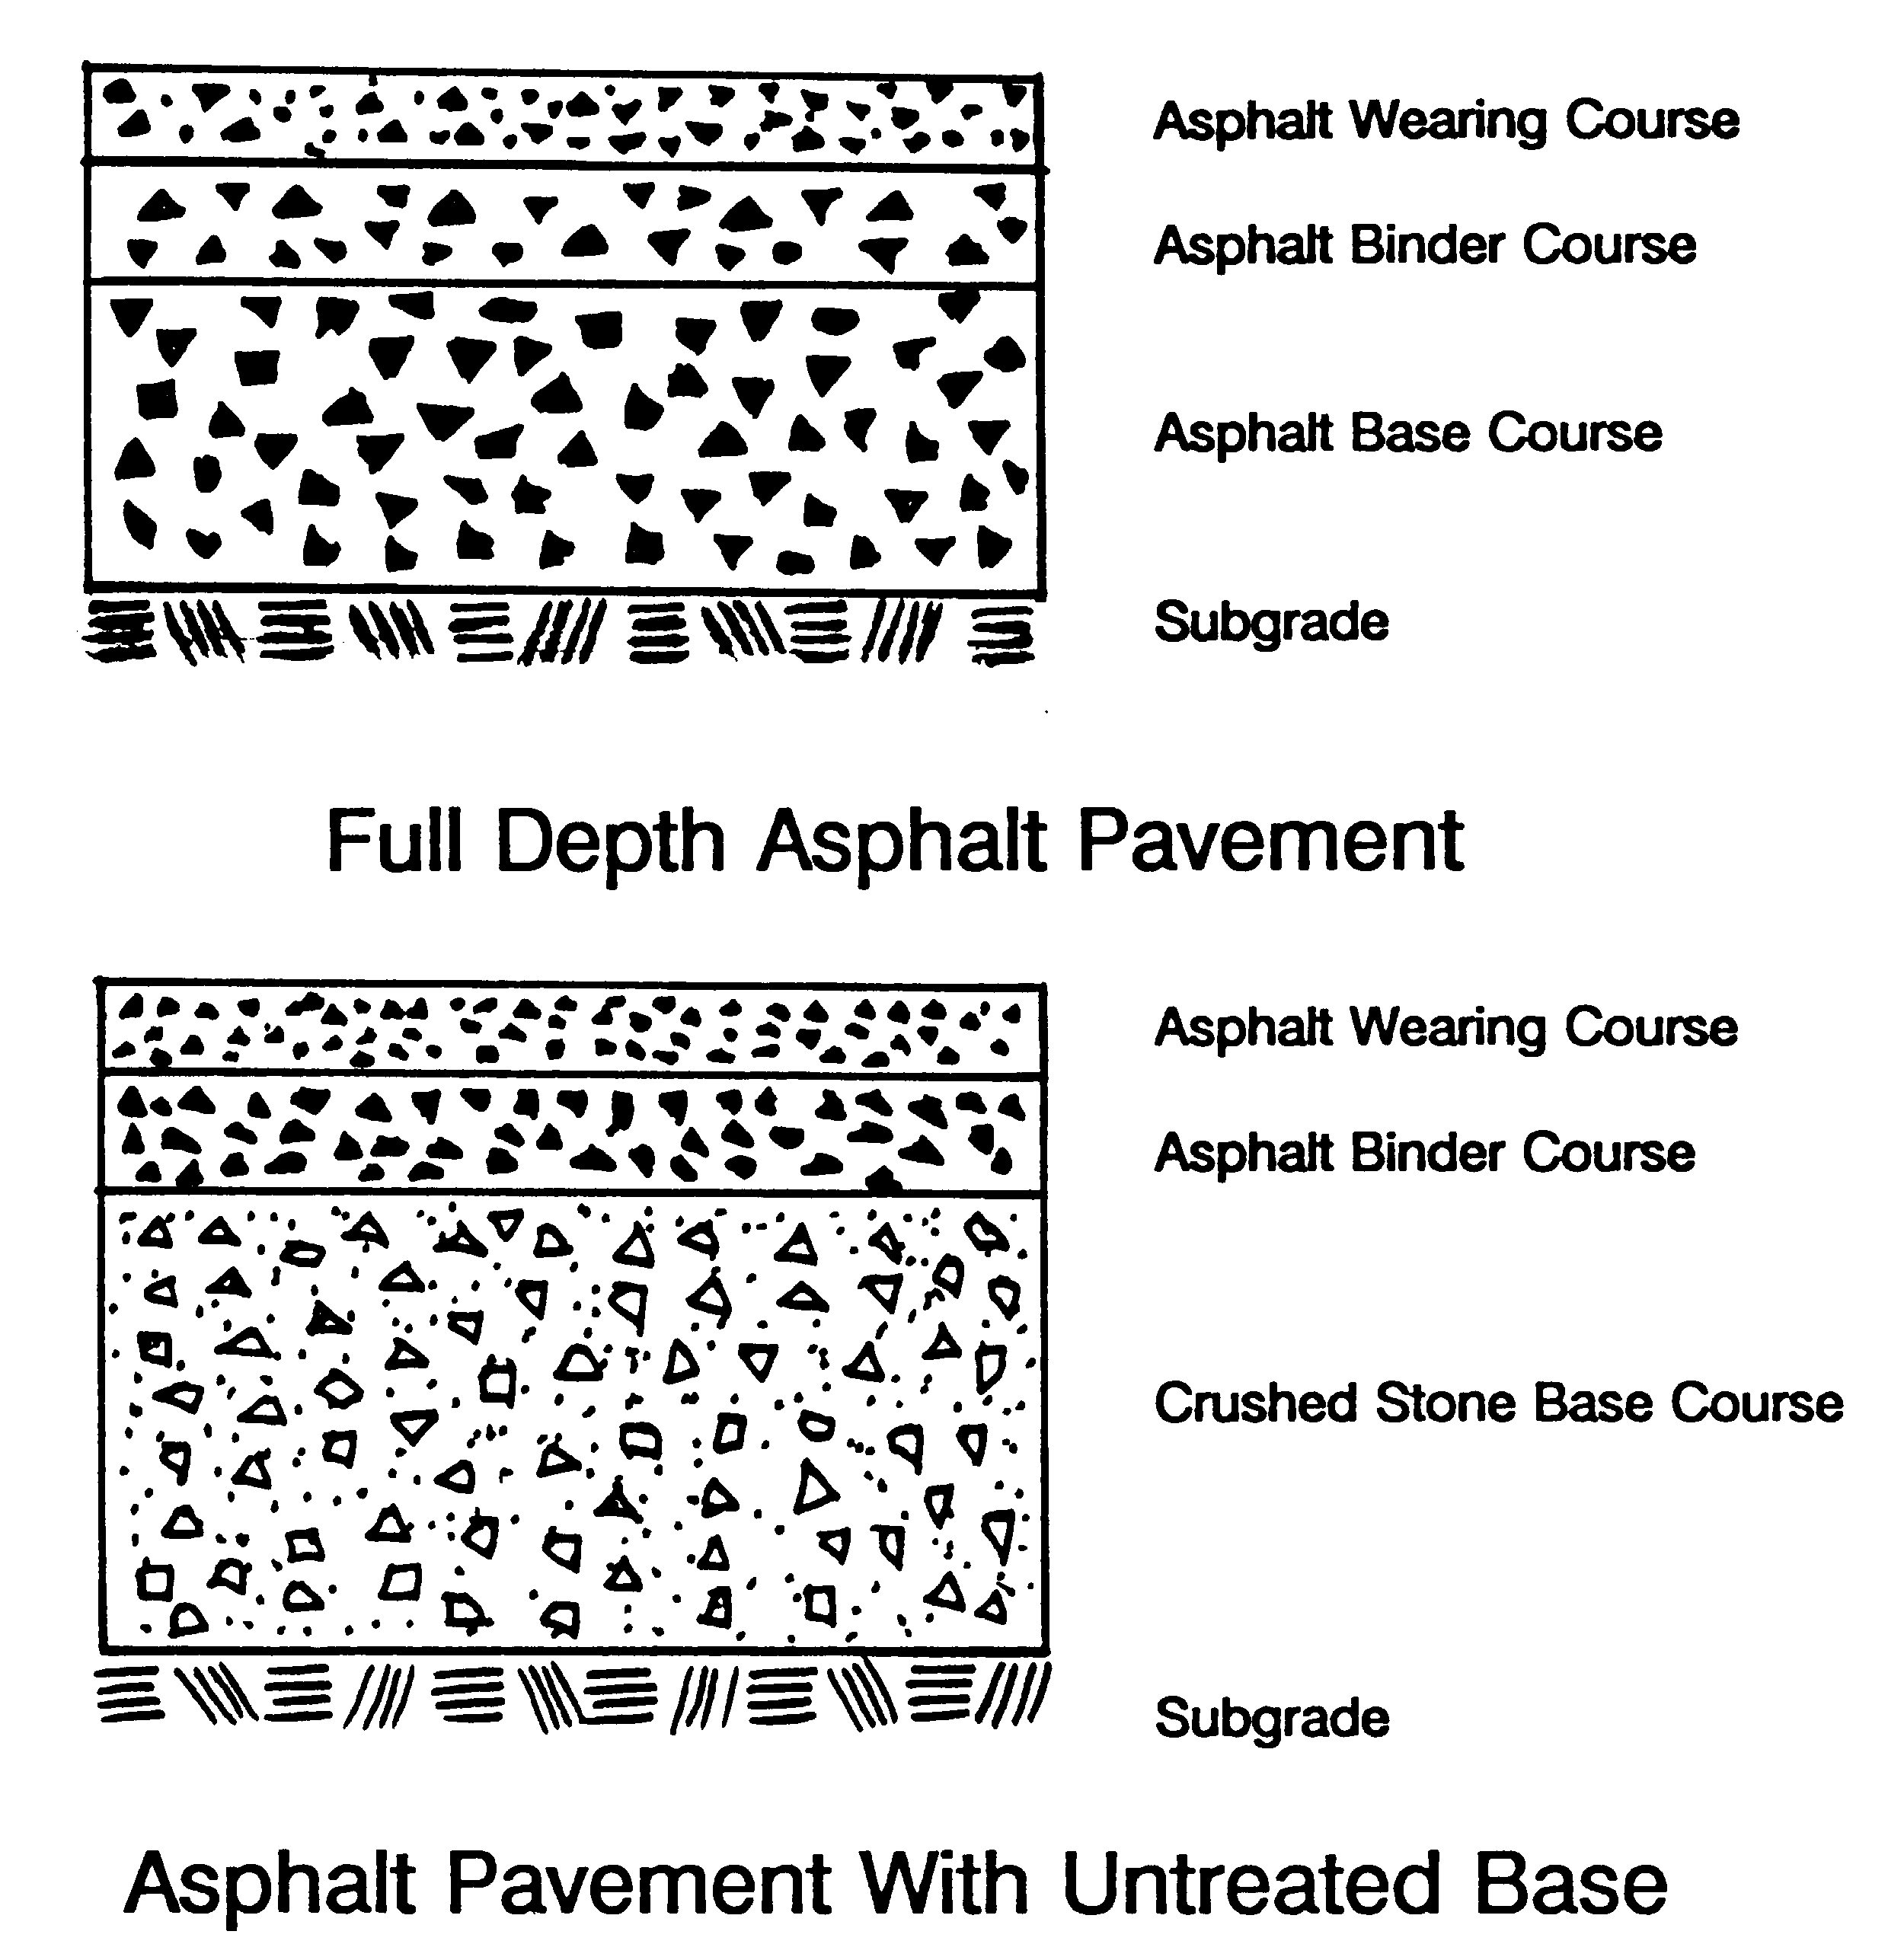

Slide 6
Exigences de base pour les chaussées flexibles
Drainage, drainage, drainage
Épaisseur et résistance interne suffisantes pour supporter les charges de trafic attendues
Suffisamment dense pour empêcher la pénétration de l'humidité par le dessous, les côtés et la surface
Surface supérieure lisse ; étanche; antidérapant; résistant à l'usure, à la déformation et à la détérioration causée par les intempéries et les produits chimiques de dégivrage

Slide 7
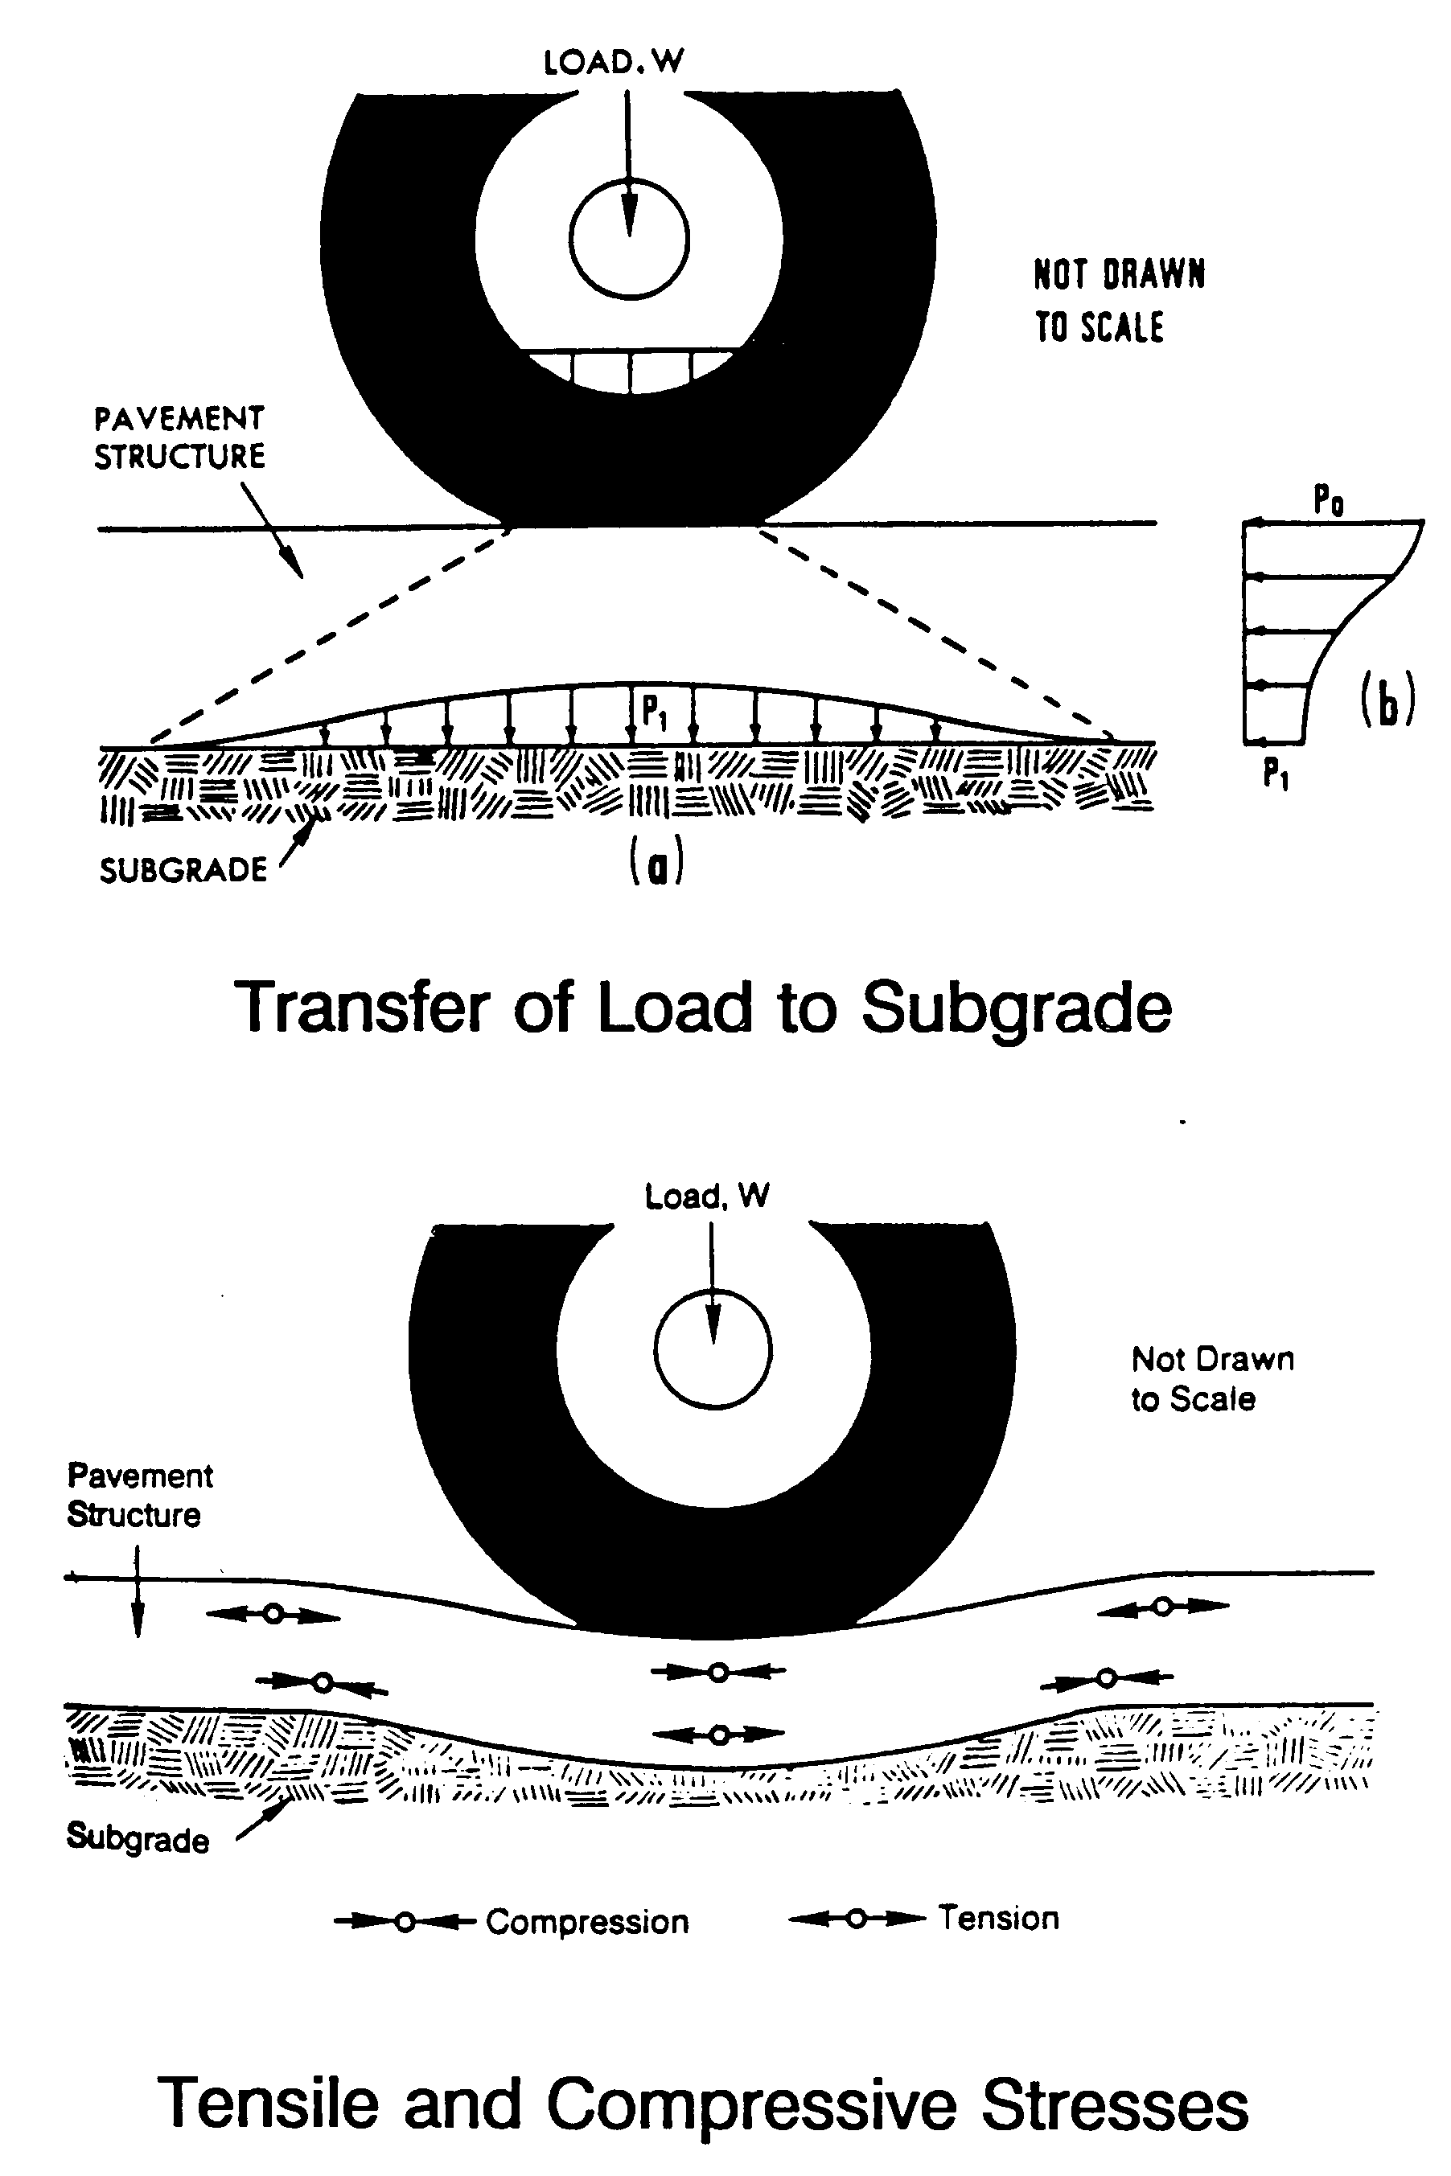

Slide 8
Dégradations typiques des chaussées bitumineuses
Manifestations de dégradation
Fissuration
liée aux charges (fatigue)
non liée aux charges
fissuration réfléchie
Écaillage
Déformation permanente
densification
fluage (orniérage/bourrelets/ondulations)
gonflement/gel
Glissement
Mode Détresse
Fracture
Distorsion

Slide 9
Dégradations typiques des chaussées bitumineuses (suite)
Manifestations de dégradation
Désenrobage
Arrachement des granulats
Écaillage
Nids-de-poule
Réduction de l’adhérence
Qualité de roulement – irrégularité
Mode Détresse
Désintégration
Autre

Slide 10
Fissuration des chaussées en asphalte : causes

Slide 11
Fissuration associée à la charge (fatigue)
Aussi appelé alligator ou cracking de carte
Charges trop lourdes pour la structure de la chaussée
Trop de répétitions de charge
Support inadéquat (couches de chaussée/sol de fondation)
Mauvais drainage
Liant très rigide en couche de roulement
Se produit sur la trajectoire des roues, des nids-de-poule se développent à un stade avancé

Slide 12
Fissuration (thermique) non associée à une charge
Des fissures transversales se produisent à intervalles réguliers
Asphalte trop rigide à basses températures de service
Refroidissement rapide de la chaussée
Asphalte très sensible aux températures
Type de plate-forme (plus sur sable)
Âge du trottoir

Slide 13
Fissuration longitudinale
Se produit parallèlement à la ligne médiane de la chaussée
Joint de ligne centrale
Joint entre voies adjacentes
Dégradé de densité à travers le joint
Faible densité - faible résistance à la traction
Fissuration des bords
Manque de soutien latéral (épaule)
Tassement d'une chaussée élargie
Mauvais drainage (fossés)

Slide 14
Fissuration de blocs
Fissuration transversale et longitudinale
Le plus souvent sur des routes/parkings à faible trafic
Durcissement thixotropique (structuration) du liant bitumineux

Slide 15
Fissuration par réflexion
Les discontinuités dans les couches sous-jacentes se propagent à travers la surface du HMA en raison du mouvement des fissures
Discontinuités
Fissures ou joints dans la chaussée en PCC sous-jacente
Fissures dans la couche de base sol-ciment
Tous types de fissures dans la chaussée HMA existante
Causes
Thermique (mouvement des joints/fissures)
Charger

Slide 16
Fissuration par glissement
Associé au mécanisme de glissement
Mauvaise adhérence entre la surface et la couche sous-jacente
Trop ou pas assez de couche collante
Des pentes/intersections raides
L’accélération/le freinage exerce des forces de traction en surface
en forme de U

Slide 17
Orniérage
Ondulations
Manque de support adéquat pour le sol de fondation
Cours HMA instables
Mauvaise conception du mélange
Agrégat arrondi
Liant excessif
Décapage
Manque de lien entre les cours HMA
Mélange de couche de roulement instable
Actions de freinage et d’accélération à proximité des intersections

Slide 18
Décapage
Rupture du lien adhésif entre la surface des granulats et le liant asphaltique, généralement en présence d'humidité.
Système de drainage de la chaussée inadéquat
Mélanges avec des vides d’air excessifs (mauvais compactage) et une faible teneur en asphalte
Surface de granulats et liant bitumineux incompatibles, liant bitumineux déplacé par l'eau
Pression interstitielle excessive induite par le trafic
Émulsification spontanée du liant par l'eau

Slide 19
Délire
Désintégration progressive de la surface de l'HMA suite au délogement des particules de granulats dans le mélange
Manque de cohésion suffisante en raison de la faible densité sur place
Manque de fines dans la matrice, en particulier dans les zones grossières et ségréguées
Vieillissement du liant bitumineux

Slide 20
Résistance au dérapage
Frottement entre le pneu et la chaussée. Quantifié par numéro de friction (FN). Critique lorsque la surface est mouillée.
Causes des faibles FN
Rinçage/saignement de la surface HMA
Microtexture inadéquate
- agrégat sujet au polissage
Macrotexture inadéquate
- pas de canaux de drainage
- provoque un aquaplanage
- important à grande vitesse

Slide 21
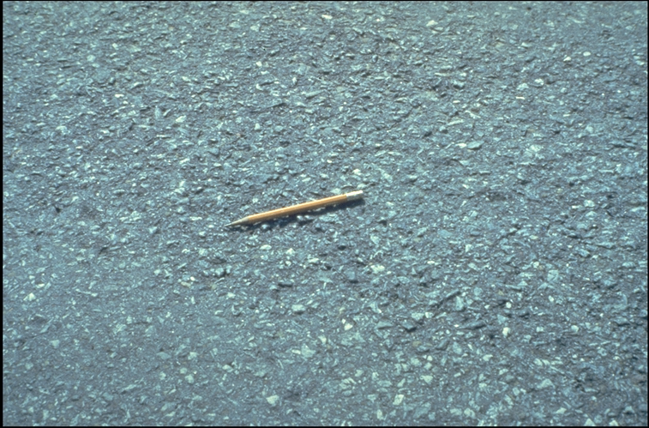

Slide 22
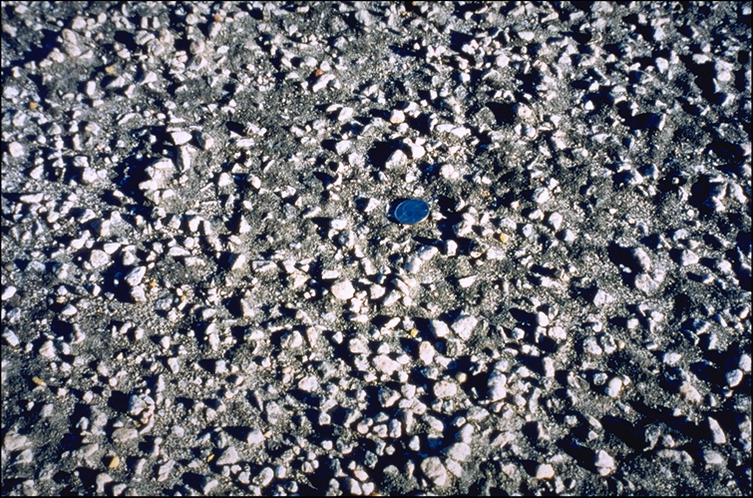

Slide 23
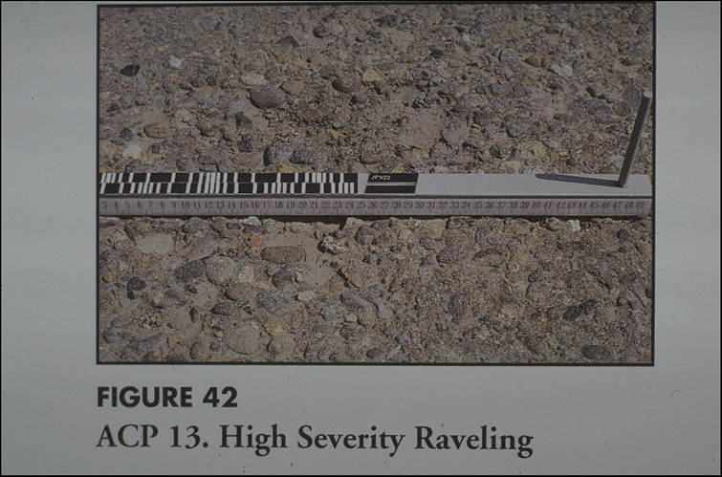

Slide 24
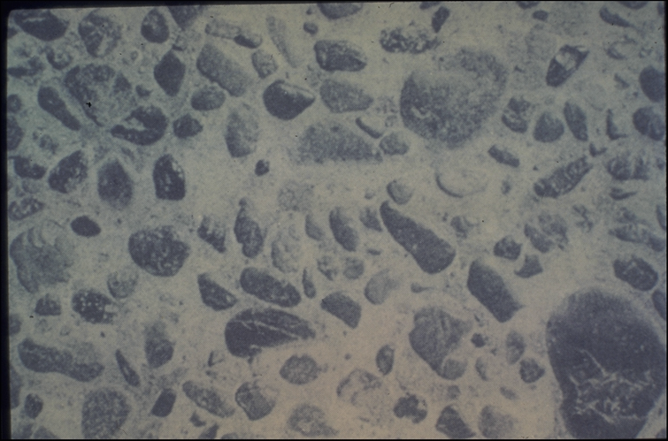

Slide 25
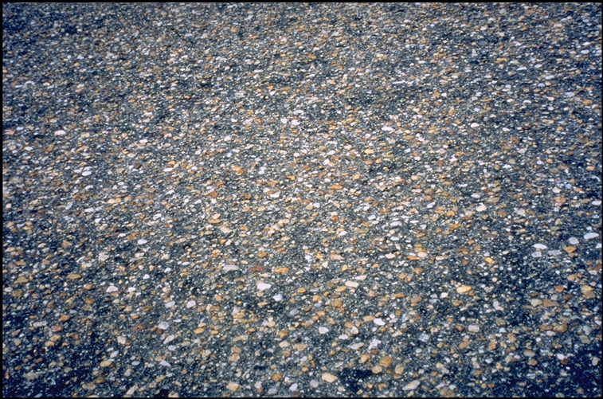

Slide 26
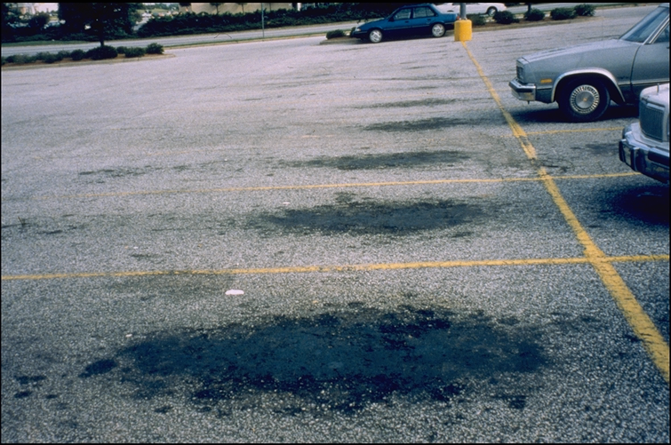

Slide 27
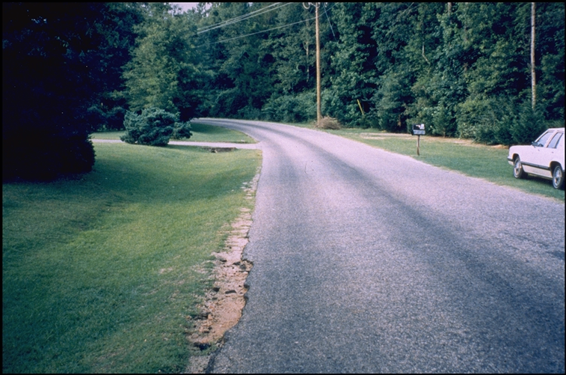

Slide 28
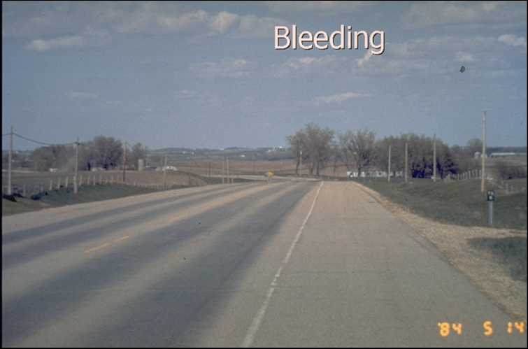

Slide 29
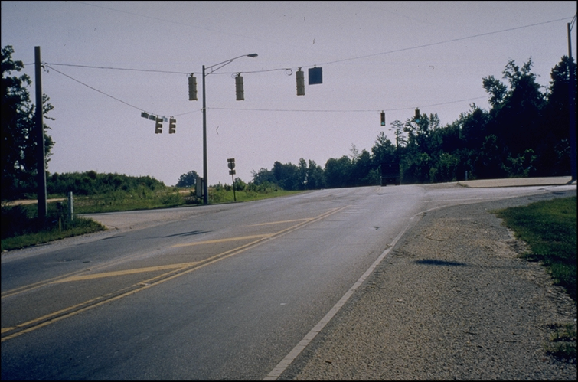

Slide 30
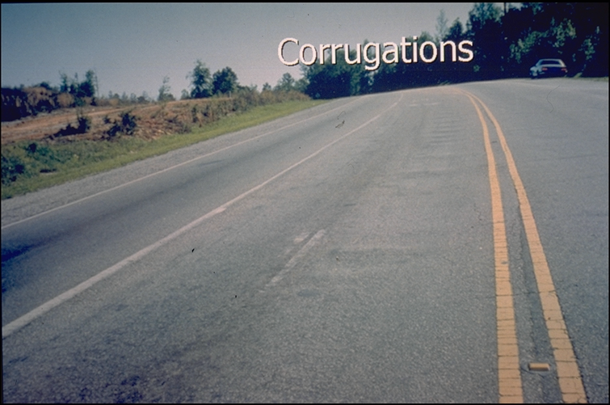

Slide 31
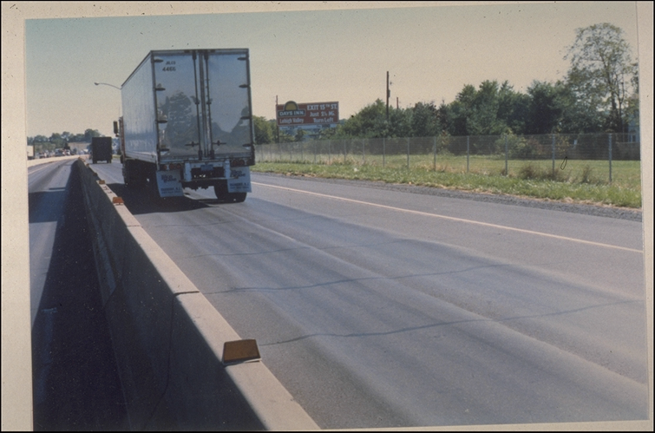

Slide 32
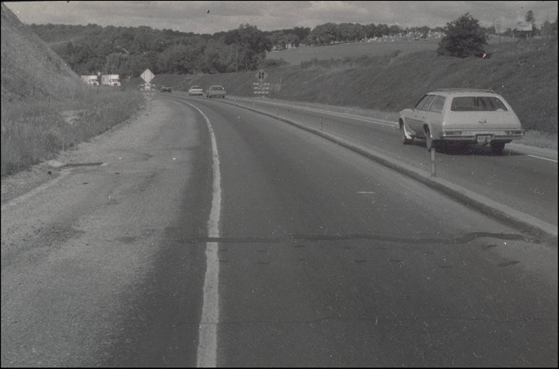

Slide 33
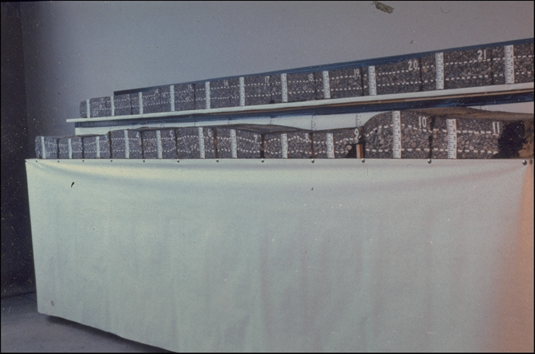

Slide 34
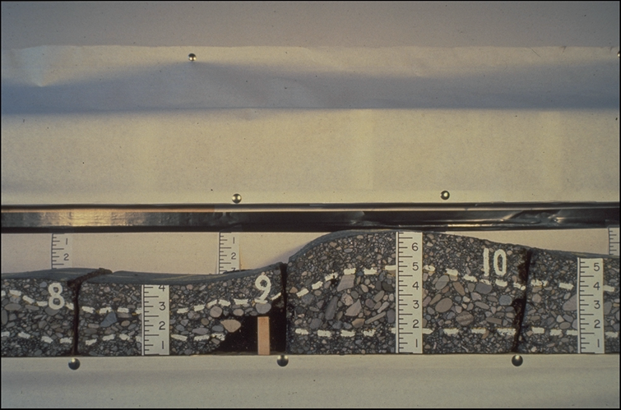

Slide 35
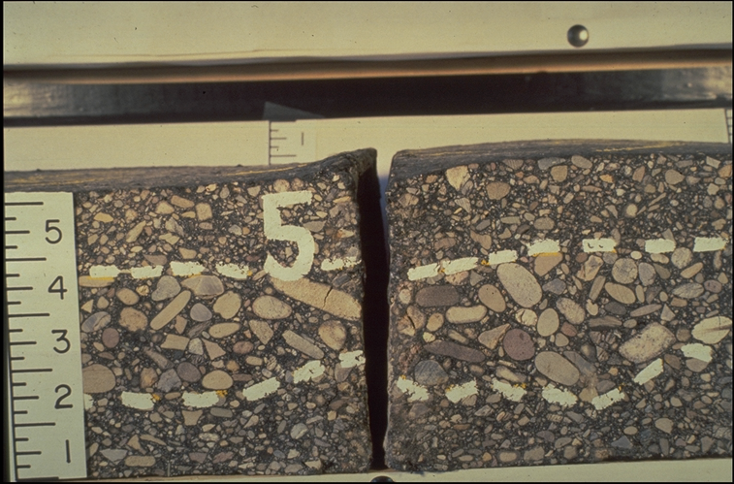

Slide 36
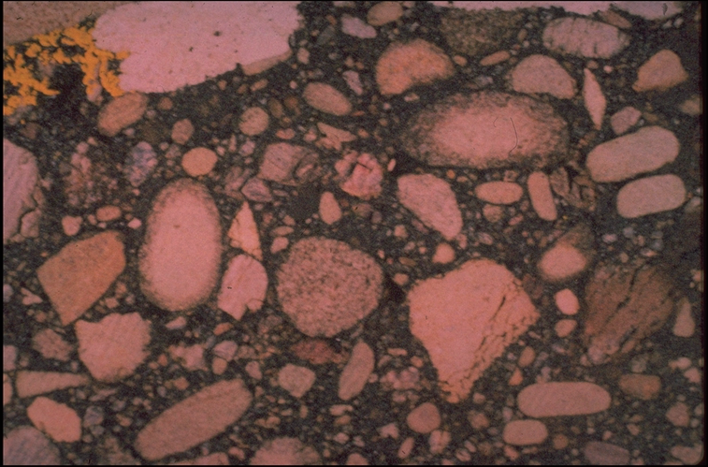

Slide 37
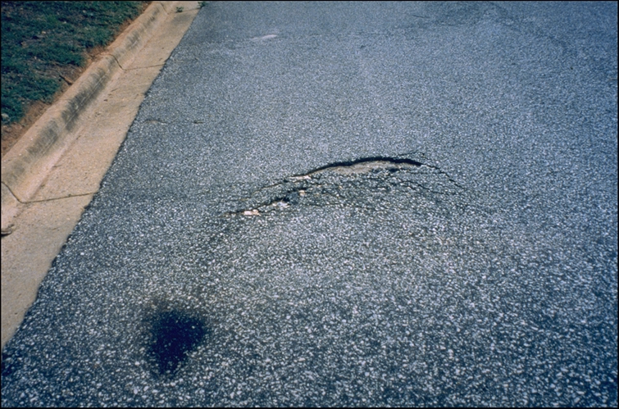

Slide 38
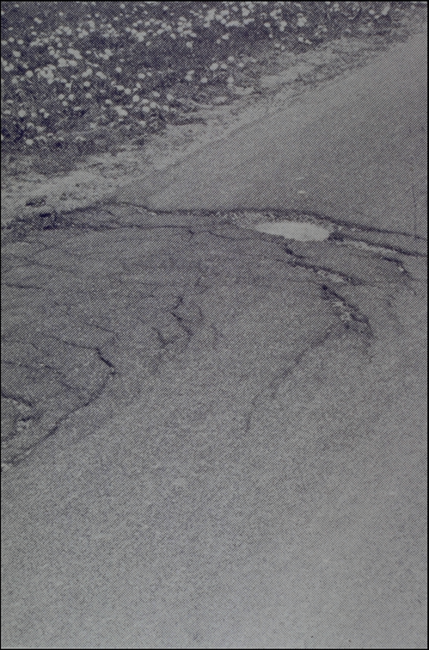

Slide 39
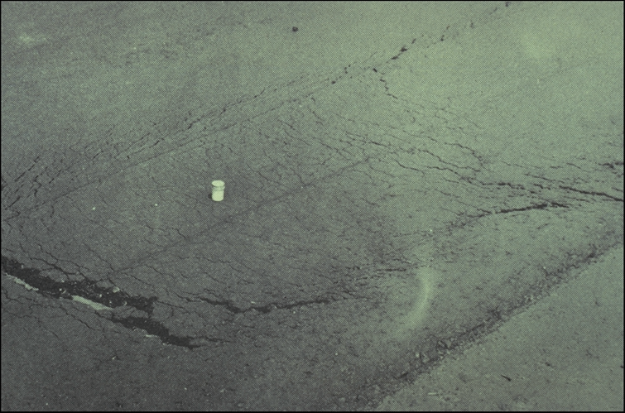

Slide 40
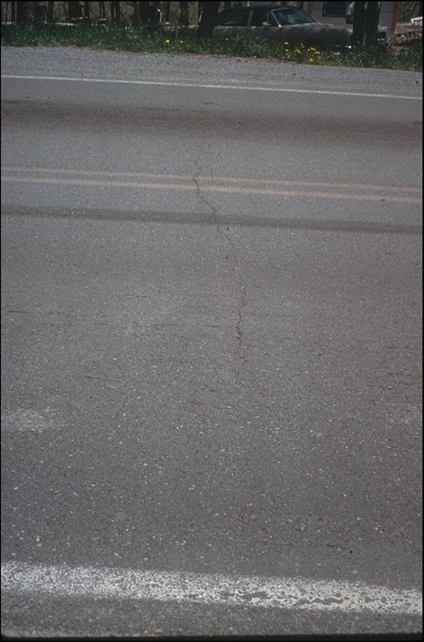

Slide 42
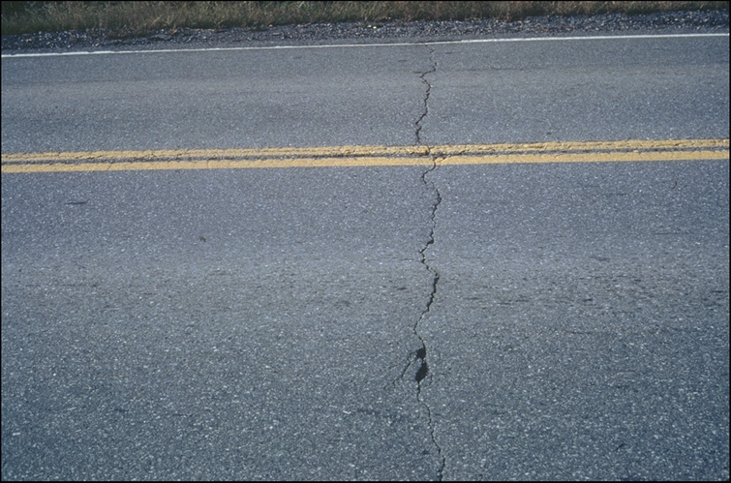

Slide 44
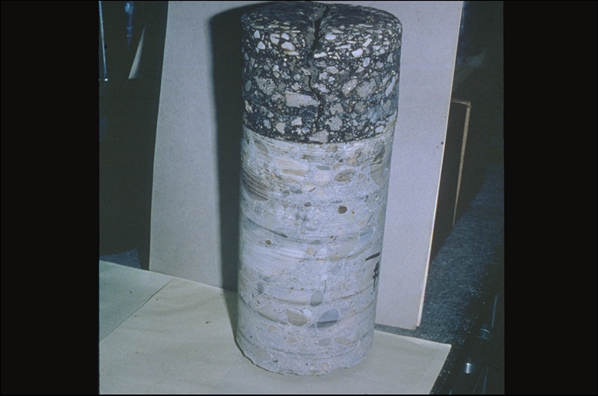

Slide 45
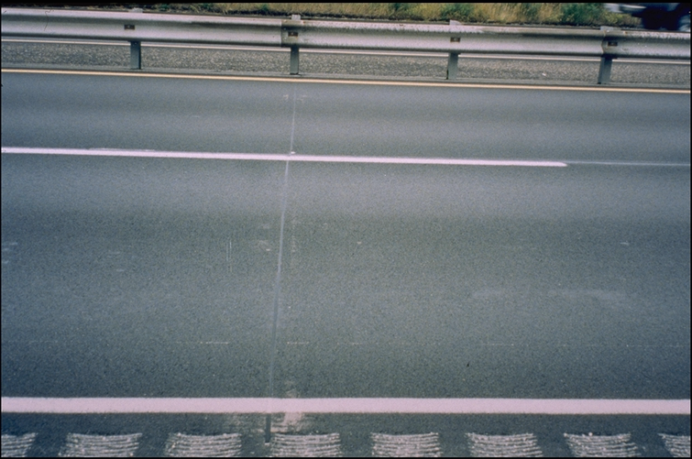

Slide 46
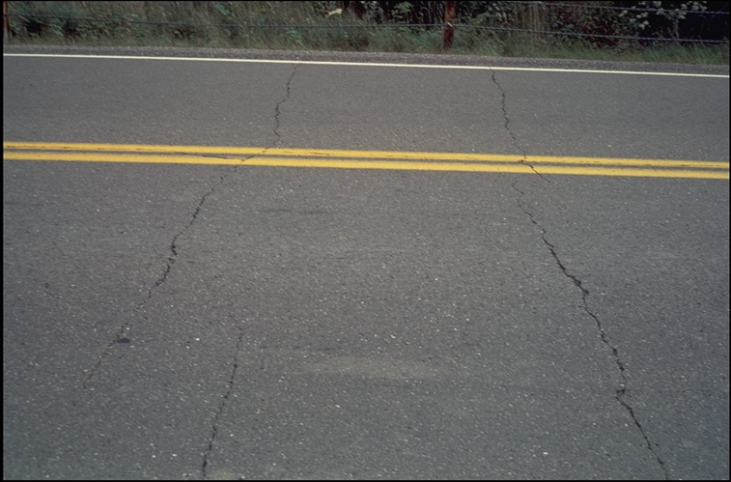

Slide 47
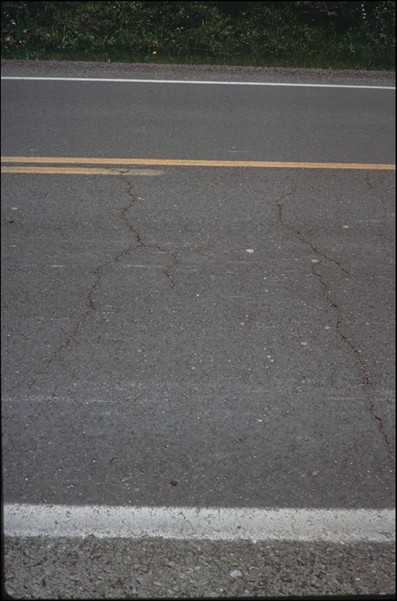

Slide 48
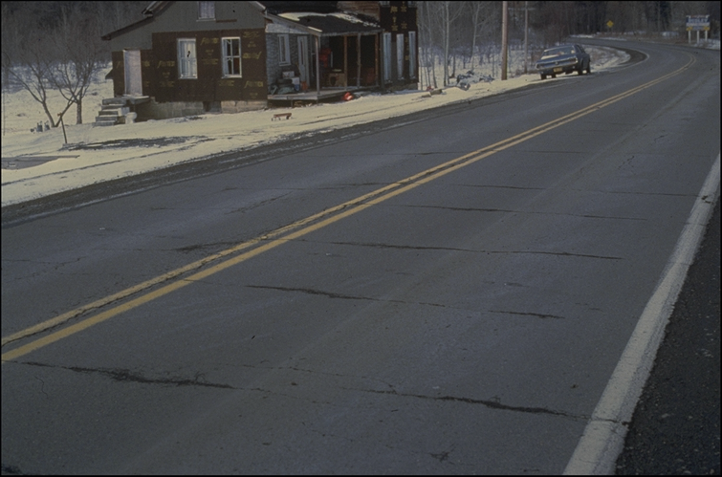

Slide 49
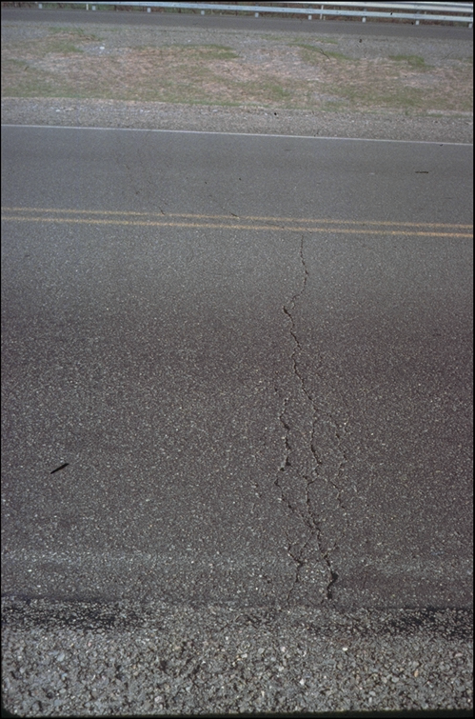

Slide 50
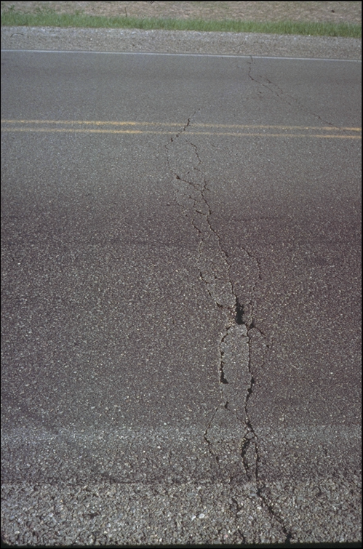

Slide 51
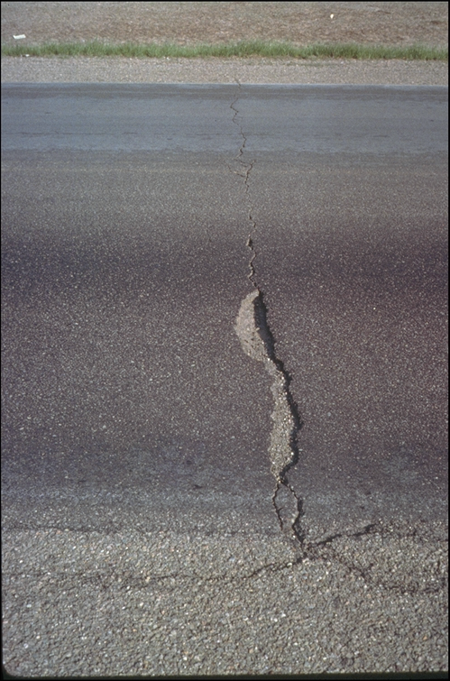

Slide 52
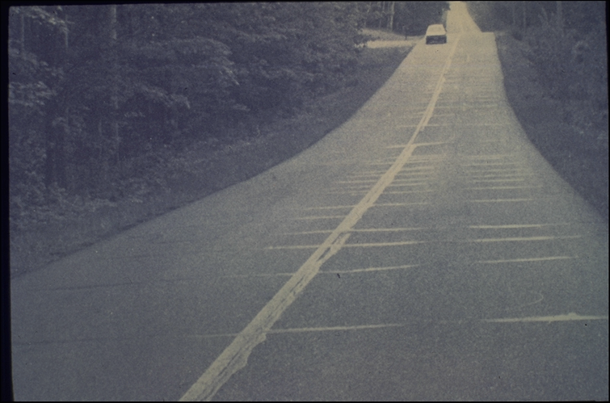

Slide 53
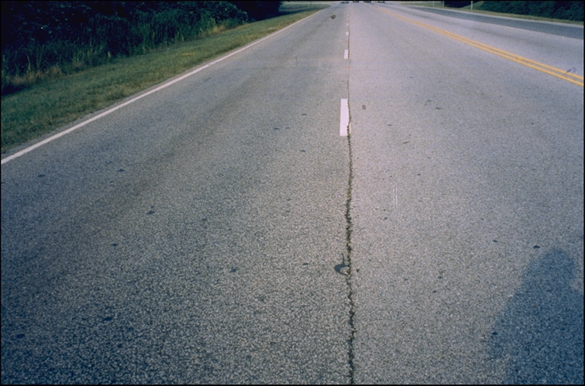

Slide 54
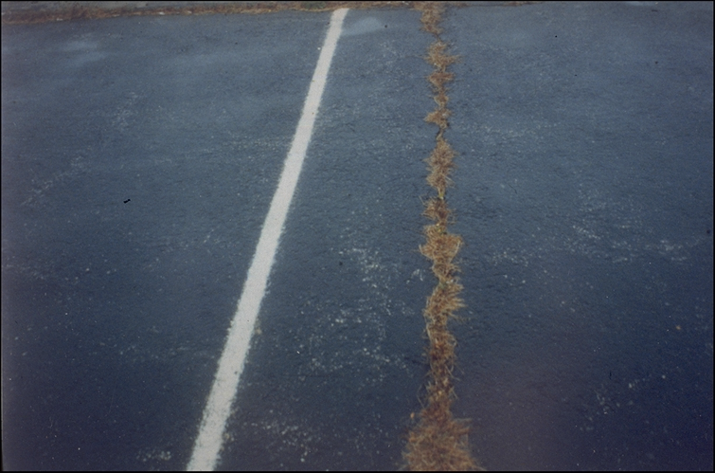

Slide 55
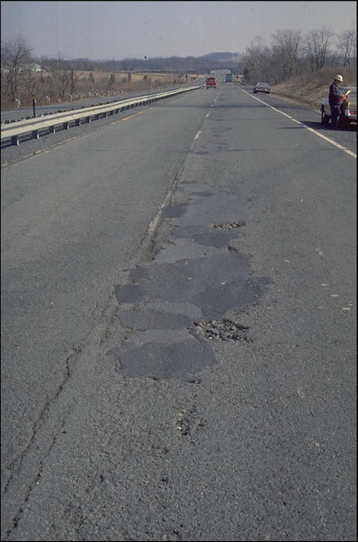

Slide 56
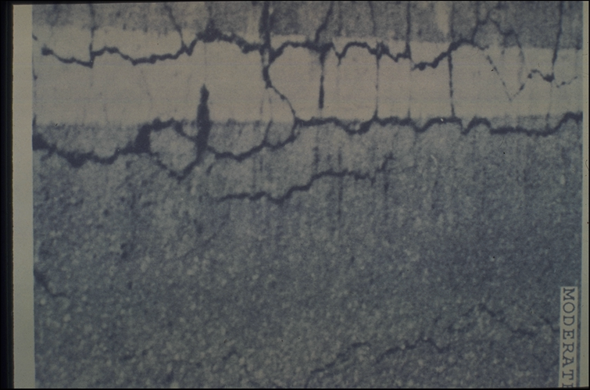

Slide 57
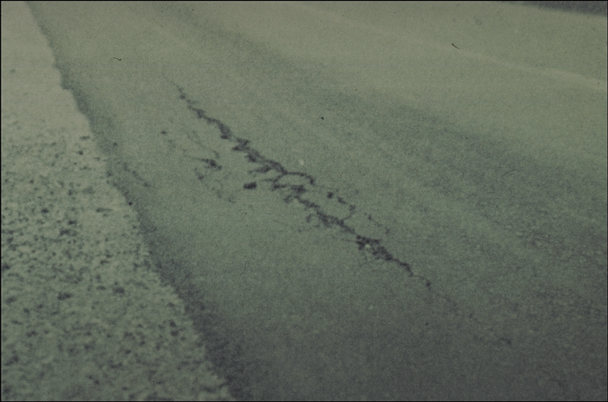

Slide 58
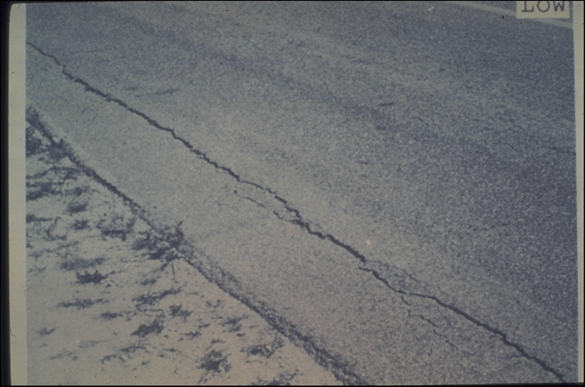

Slide 59
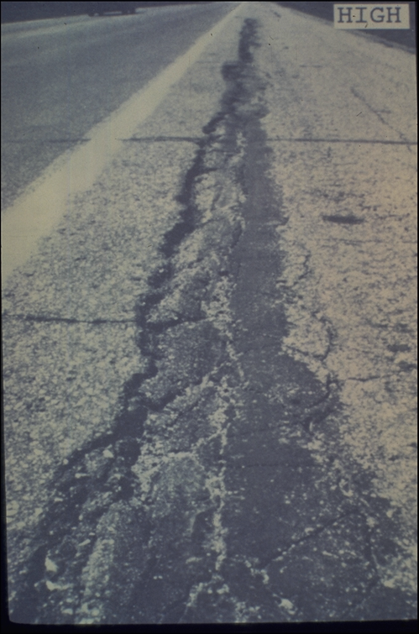

Slide 60
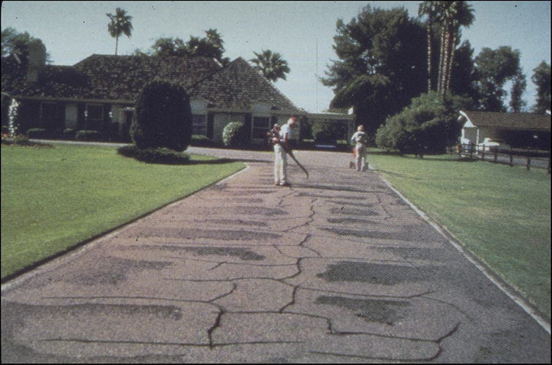

Slide 61
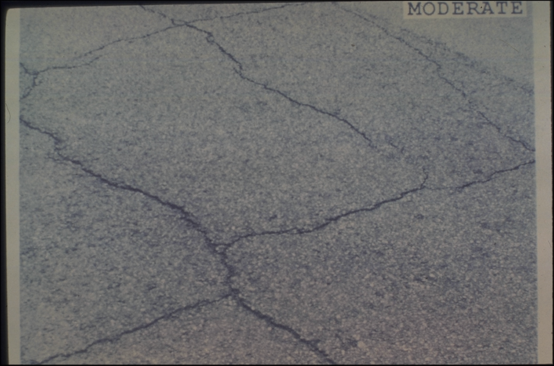

Slide 62
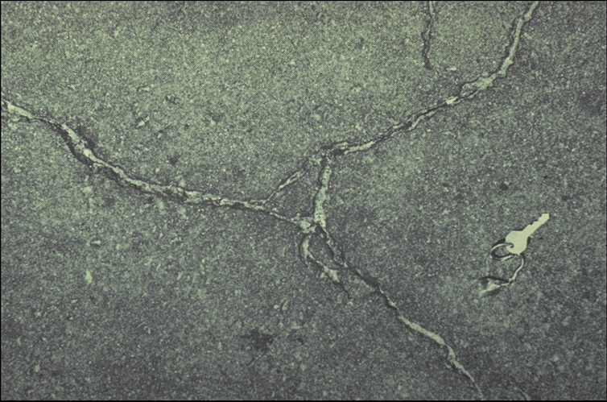

Slide 63
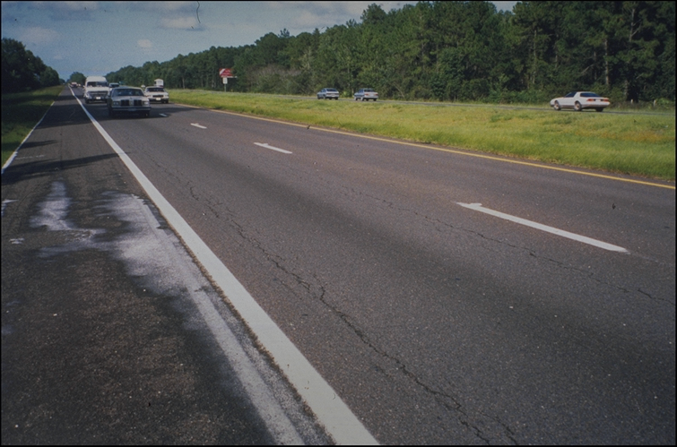

Slide 64
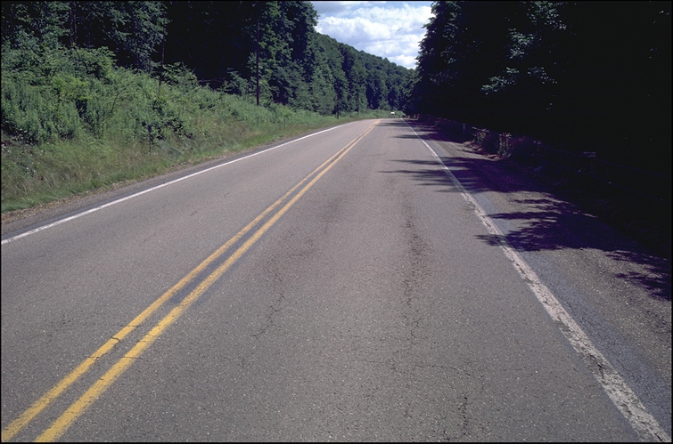

Slide 65
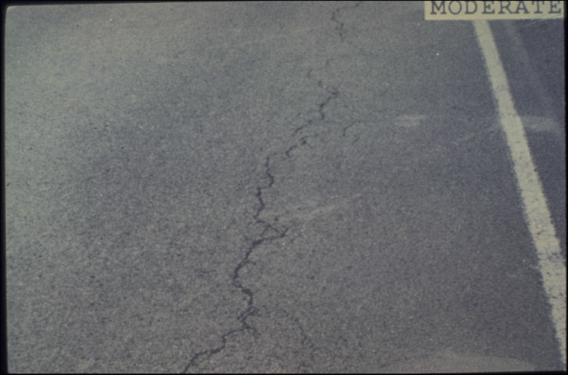

Slide 66
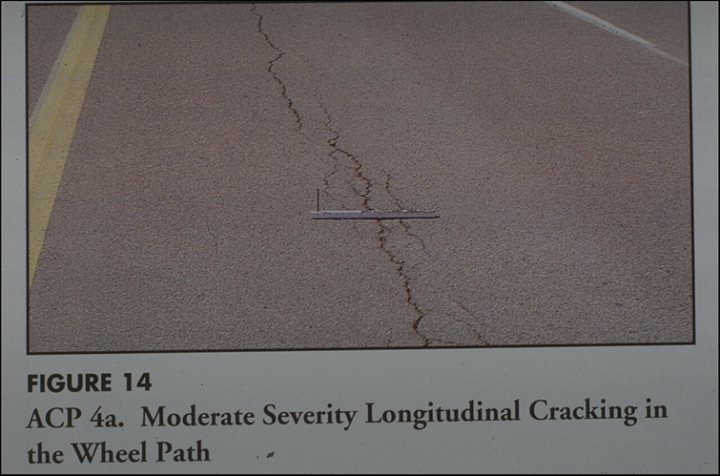

Slide 67
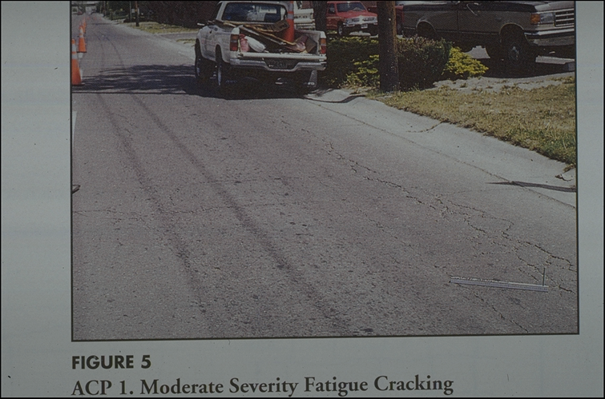

Slide 68
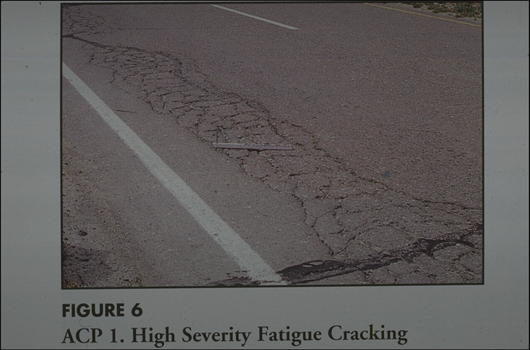

Slide 69
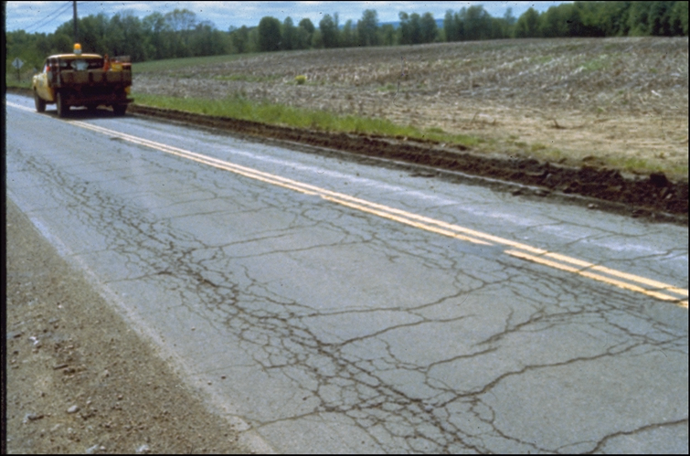

Slide 70


Slide 71


Slide 72


Slide 73


Slide 74


Slide 75


